Slide 1
Evde Bakım İçin En İyi Hasta Yatakları
Hasta yatakları birçok ölçü ve fonksiyonda mevcuttur. Modern hasta yatakları, hastaların değişen ihtiyaçlarına göre uyarlanabilmektedir. Birçok hasta uyurken düz bir yüzeye ihtiyaç duyar. Uyanıkken de birçok hasta kafasının veya ayaklarının yükselmesine ihtiyaç duyar. Hasta yatakları, standart yataklara göre hastaların iyileşme gereksinimlerini karşılamak için daha uygundur. Hasta yatağının standart bir yatağa göre en önemli avantajı; yatağın yüksekliğini, sırt bölgesi ve ayak bölgesi yüksekliğini ayarlama olanağıdır.
http://www.hastayataklari.co

Slide 2
Hasta yataklarının tipik ölçüleri nedir
Hasta yatağı boyutları 90 cm genişlikte başlar ve 120 cm'ye kadar çıkabilir. En tipik genişlik 90 cm'dir.
En tipik hasta yatağı uzunluğu da 190 cm'dir. Geniş ve uzun hasta yatakları hasta için daha fazla rahatlık sağlar.
Bazı hasta yatakları boy ve en yükseklikleri ayarlanabilir şekilde üretilmiştir.
Firmamızda mevcut 3 motorlu hasta karyolası ve 4 motorlu hasta karyolası çeşitlerinin de en ve boy uzunlukları ayarlanabilmektedir.

Slide 3
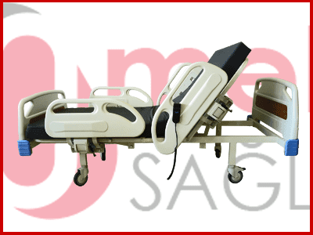
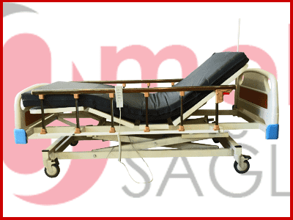
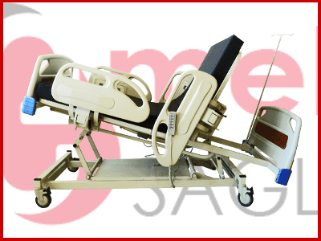
Hasta Karyolası Çeşitleri Nelerdir?
Hasta yatakları aslında ayarlanabilir yataklardır. Bu ayarlama türlerine göre hasta yatakları farklı çeşitlere ayrılır. Yatak yüksekliği ayarlamaları, hastanın yatağı giriş çıkışının daha rahat yapılmasına ve bakıcının hastaya daha rahat erişimini sağlar. Düşük konumdaki bir hasta yatağına girmek daha kolaydır. En yüksek pozisyonda da bakıcıların hastaya hizmet etmesi daha kolaydır. Kafanın ve / veya ayak desteğinin yükseltilmesi, hastanın uykuda veya uyanıkken tedavisinde rahatlık sağlar. Şu anda firmamızın üretiminde altı ana tür hasta yatağı bulunmaktadır: Tam elektrikli, yarı elektrikli, manuel, düşük yataklı, bariatrik, trendelenburg

Slide 4
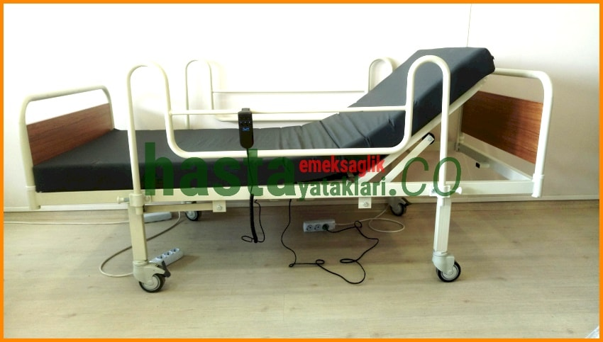
Tam Elektrikli Hasta Yatakları
Tam elektrikli bir hasta karyolası, karyola çerçevesinin (yan korkuluklar) yüksekliğini, kafa ve bacak yüksekliğini ayarlamayı sağlar. Çoğu tam elektrikli hasta karyolası, uzaktan kumanda ile ayarlanarak, hastanın kendisi için en iyi pozisyonu belirlemesine olanak tanır. Pek çok tam elektrikli hasta yatağı, hastayı onlara zarar verebilecek yanlışlıkla yeniden konumlandırmalara karşı korumak için kilitleyebilir. Bu durumlarda, bu tip hasta yataklarının çoğunda, bakıcının, yatak pozisyonunu ayarlamasına izin veren kontroller yan korkuluklara veya baş / ayak paneline gömülüdür. En çok tercih edilen Emek Sağlık Hasta Karyolası çeşitleri; İki motorlu full abs hasta karyolası ve Üç motorlu hasta karyolası'dır.

Slide 5
Yarı Elektrikli Hasta Yatakları
Yarı elektrikli hasta yatakları tam elektrikli yataklara çok benzer, ancak yarı elektrikli yatak çerçevesinin yüksekliği bir el krankıyla manuel olarak ayarlanabilir. Başlık ve ayakucu ayarlamaları elektrikli motorla yapılır. Eskiden, yarı elektrikli yataklar tam elektrikli yataklardan daha ucuzdu, ancak teknolojideki gelişmeler bu iki hastane yatağının fiyatlarını birbirine daha da yakınlaştırdı. En düşük maliyetli yarı elektrikli hasta yatağı ES-950 Manuel Hasta Karyolası'dır. Çok az satılan yarı elektrikli modellerden biridir. Yatak yüksekliğini sık sık ayarlama ihtiyacı duymayan hastalar için yarı elektrikli yataklar fiyat/performans açısından iyi bir seçimdir.

Slide 6
Manuel Hasta Yatakları
Manuel hasta karyolası ayarlarını yapmak için elektrik enerjisi kullanmaz. Yatağın üzerinde konumlanan el krankları yatak ve yatak yüksekliğini ayarlama mekanizmasını sağlar. Manuel hasta yatakları, en ekonomik hastane yatağı çözümünü sunar ve 800 TL'den daha düşük bir fiyatla satın alınabilirler.
Kaynaklar: https://www.hastakaryolasiemek.com, http://www.hastayataklari.co, http://www.radikalmedikal.com

